Slide 1
Controle de Versão Controle de Mudanças Integração Continua
Alexandre H. Santos 26017189
Márcio Franco Pureza 26146863

Slide 2

Ferramenta de controle de versão
O Git é um sistema de controle de versão distribuído livre e de código aberto projetado para lidar com tudo, desde projetos pequenos a muito grandes com velocidade e eficiência.
O Git é fácil de aprender e tem uma pequena pegada com um desempenho rápido . Outclasse ferramentas SCM como Subversion, CVS, Perforce e ClearCase com recursos como ramificações locais baratas , áreas convenientes de teste e múltiplos fluxos de trabalho .

Slide 3


O Mercurial é um pouco mais complicado que o Subversion porque além dos conceitos de controle de versão centralizado, também é necessário entender conceitos básicos do controle de versão distribuído, tais como sincronização de repositórios e o registro do histórico em um grafo acíclico direcionado.
O Mercurial não possui nenhuma particularidade de implementação que fique exposta na estrutura do projeto ou nos comandos. Mesmo operações avançadas como rebase, por exemplo, exigem apenas conceitos básicos de controle de versão distribuído.

Slide 4
Como você pode se beneficiar com Mercurial
É rápido e poderoso
A Mercurial gerencia eficazmente projetos de qualquer tamanho e tipo . Cada clone contém todo o histórico do projeto, então a maioria das ações são locais, rápidas e convenientes. A Mercurial suporta uma infinidade de fluxos de trabalho e você pode facilmente aprimorar sua funcionalidade com extensões .
É fácil de aprender
Você pode seguir nosso guia simples para aprender a revisar seus documentos com o Mercurial, ou simplesmente usar o início rápido para começar instantaneamente. Uma breve visão geral do modelo descentralizado da Mercurial também está disponível .
E isso só funciona
A Mercurial se esforça para cumprir cada uma das suas promessas. A maioria das tarefas simplesmente funciona na primeira tentativa e sem necessidade de conhecimento arcano.

Slide 5
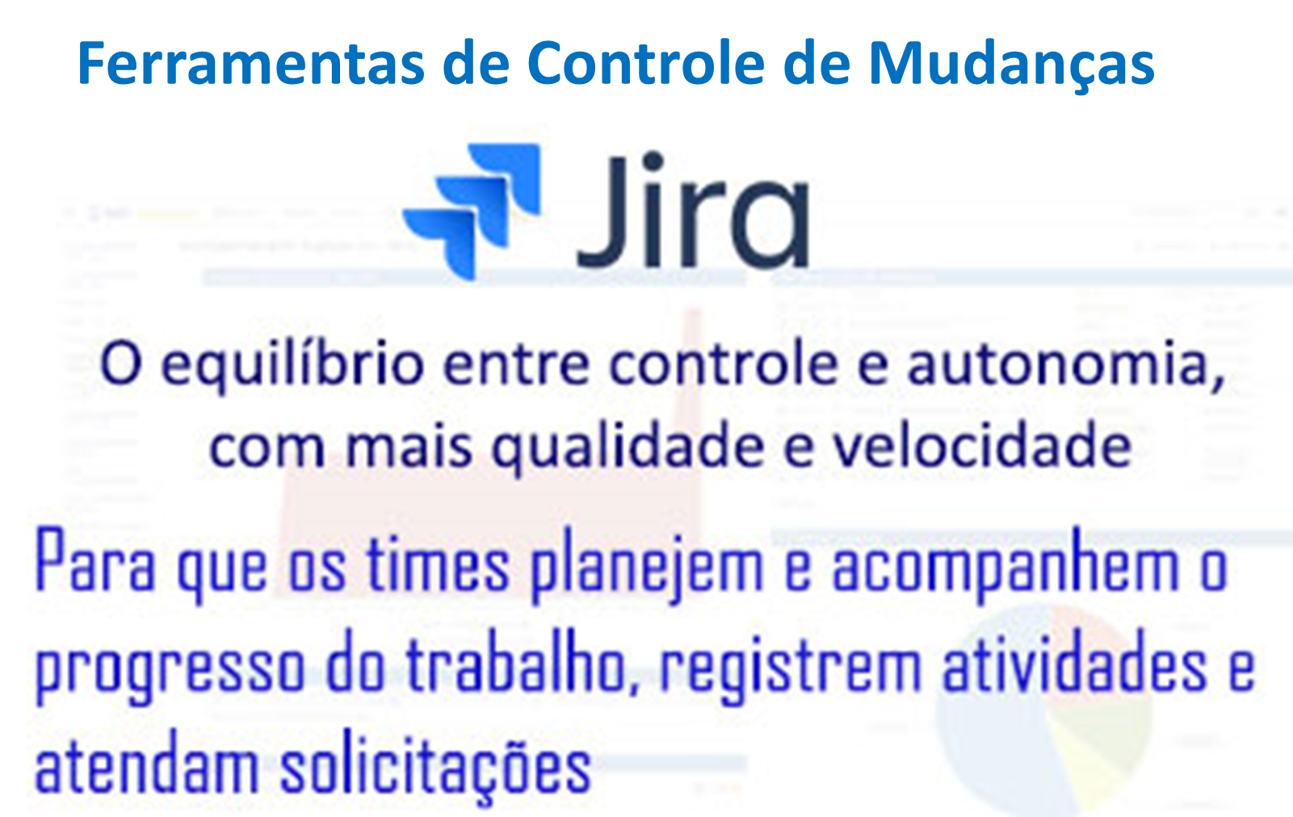

Slide 6
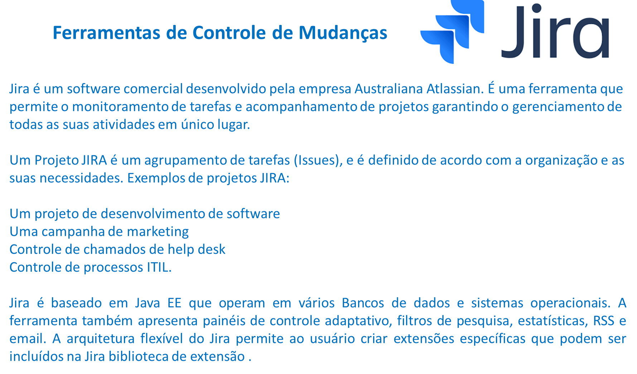

Slide 7
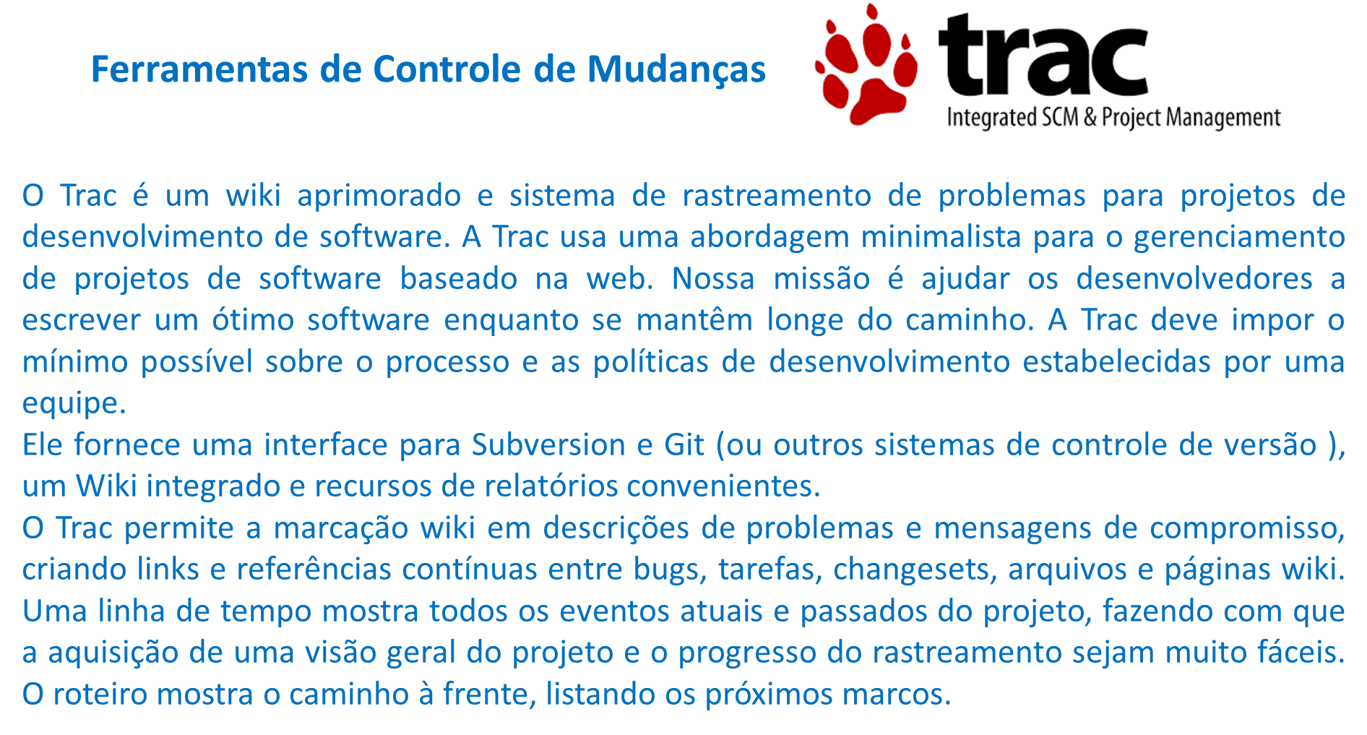

Slide 8

Ferramenta de integração continua
O Jenkins é uma aplicação web de Integração Contínua que pode ser instalada em qualquer máquina e serve, principalmente, para executar os testes e criar os artefatos de um projeto de software.
Ela nasceu a partir de outra solução bem conhecida, o Hudson, que começou como uma ferramenta open source, mas, em 2010, a Oracle passou a ser a responsável pelo seu desenvolvimento.
Neste momento, alguns programadores da equipe aceitaram ir para a Oracle continuar com o projeto, porém, outros, em 2011, decidiram seguir por outro caminho e evoluir a ferramenta de forma open source, adotando o nome Jenkins.
Hoje, ambas são bastante utilizadas no mercado e fáceis de usar, pois com apenas alguns cliques você, seu chefe, um analista de teste ou de implantação pode criar um pacote do sistema sem a necessidade de executar comandos no console ou abrir uma IDE.

Slide 9
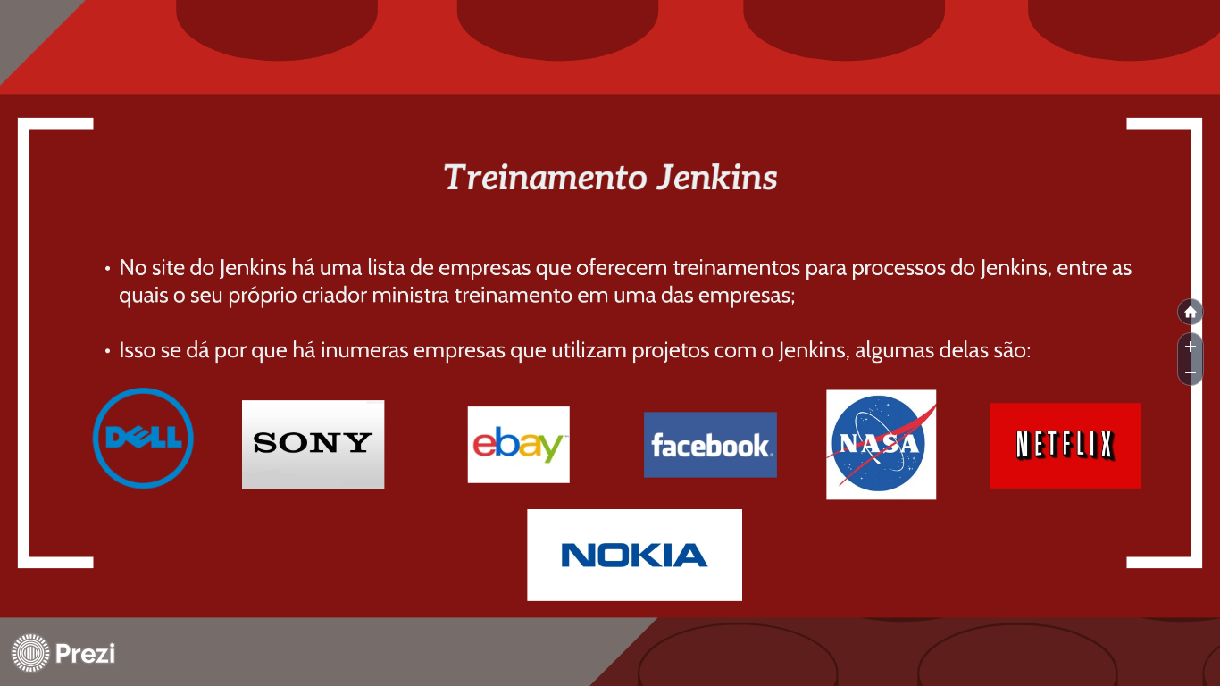

Slide 10
Cruise Control
É um servidor de integração contínua, ele automatiza esta fase de integração de acordo com a sucessão das seguintes tarefas: recuperação de arquivos no SCM (Source Code Management), compilação do código fonte, criação do arquivo da aplicação (Ear, Jar, War, ...), implantação do arquivo, execução de uma série de testes (Junit), notificação do resultado (e-mail, rss, ...):

